Slide 1
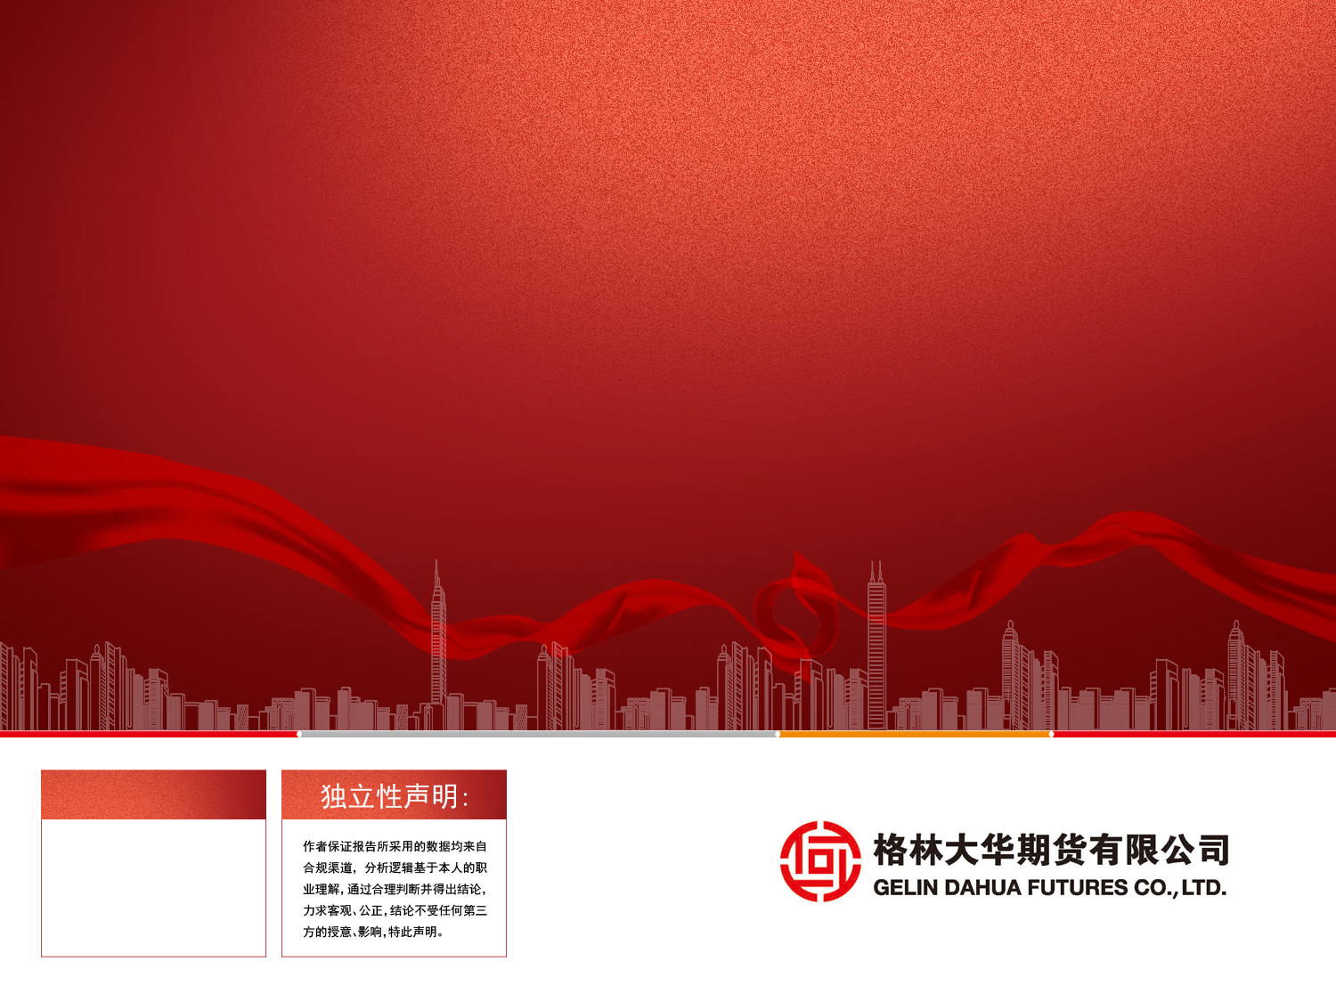
大宗商品企业如何利用期权
格林大华资本管理

Slide 2
内 容
利用场外期权管理价格风险
利用场外期权增厚收益
利用场外市场进行资产配置
一
二
三

Slide 3
期权与期货的区别
 | 期货 | 期权
权利和义务 | 双向合同，交易双方都要交割或平仓对冲 | 单向合约，买方有履行合约的权利而不必承担履行义务
履约保证 | 买卖双方都要缴纳履约保证金 | 期权买方不需要缴纳保证金
现金流转 | 买卖双方不发生现金划转，但都要交纳初始保证金，交易期间保证金账户余额会变化，低于维持保证金时需追加保证金 | 买方须向卖方支付权利金；卖方交易保证金不断变化
风险特征 | 交易双方都面临着无限收益和无限亏损的可能。 | 期权买方的最大收益是变化的，最大亏损只限于期权费；卖方则相反
保值效果 | 锁定价格：在避免价格不利变动造成的损失的同时，也必须放弃若价格有利变动可能获得的利益 | 建立价格上限和/或价格下限：若价格发生不利变动，可通过执行期权来避免损失；若价格发生有利变动，可通过放弃期权来保护利益
合约数量 | 每个合约月份只有一个合约 | 每个合约月份有多个合约

Slide 4
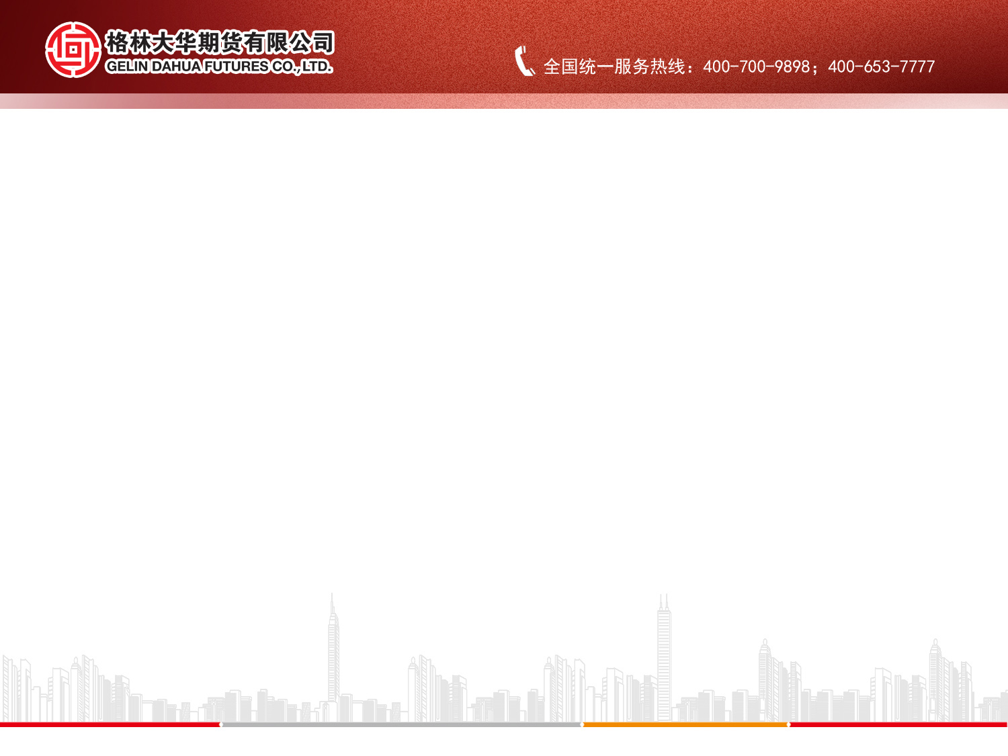
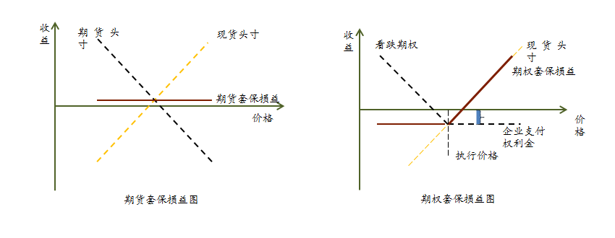
期权与期货套保效果对比图

Slide 5
模式1：利用场外期权为产品或原料进行保值

Slide 6
案例：焦化企业买入焦煤看涨期权，规避原材料上涨风险
2016年10月19日，焦煤价格上涨至1200元/吨时，某焦化企业预计未来一个月焦煤价格会继续上涨，想锁定采购成本。
该企业买入1个月期限，标的为JM1701，行权价为1250的看涨期权，期权价格为22元/吨。
若到期JM1701小于1250元/吨，期权无价值，企业仅亏损期权费22元/吨。企业可以继续以低价格采购焦煤。
若到期JM1701大于1250元/吨，期权价值为：焦煤价格-1250元/吨。比如一个月后焦煤价格为1500元/吨，则企业获得补偿：1500-1250=250元/吨。
盈亏平衡点：行权价格+期权费，此例为1250+22=1277元/吨，即焦煤在此价格之上时，企业有净获利。

Slide 7
案例：焦化企业买入焦炭熊市价差期权，规避产品价格下行风险
2016年11月15日焦炭期货价格大幅下跌，某焦化企业担心价格出现调整，但预期下跌幅度不会很大，既想规避下跌风险，又想控制期权费用。
企业买入熊市价差期权：在J1705价格为1800元/吨时，买入行权价1750的看跌期权，同时卖出一个行权价1600的看跌期权，期限都是1个月。该价差组合成本为31.5元/吨。
若价格小于1600元/吨，期权价值150元，减去成本后企业净获利118.5元/吨。
若价格大于1600元/吨且小于1750元/吨时，企业损益为1918.5元/吨-焦炭价格，盈亏平衡点为1918.5元。
若价格大于1750元每吨时，期权无价值，企业仅亏损期权费31.5元/吨，同时继续以高价格出售现货。

Slide 8
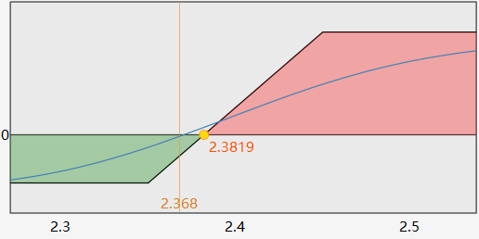
模式2：利用场外期权将产品价格锁定在一个区间
2016年2月，铁矿石I1705合约涨至700元/吨，价格对铁矿石企业较为有利。企业预计上涨空间有限，希望将价格锁定在650-750元/吨之间，加大贸易量。
解决方案：
与风险管理公司进行一笔为期1个月的场外交易，买入“领子”期权组合，支付费用4.5元/吨。
如果铁矿石低于650元/吨，企业获得全额补偿；如果高于750元/吨，企业全额补偿风险管理公司。
注：企业相当于买入执行价为650元/吨的看跌期权，支出25.7元/吨，卖出执行价为750元/吨的看涨期权，收入21.2元/吨，净支付期权费4.5元/吨。如果期限为2个月，则支出43.5-37=6.5元/吨

Slide 9
模式3：钢厂利用场外期权锁定炼钢利润
约定吨钢利润指标=RB-1.6I-0.5J-常数，买入挂钩该指标的看跌期权

Slide 10
模式4：钢贸企业在期货大幅贴水情况下用场外期权避险
螺纹钢现货价格3600元/吨，比较坚挺，期货价格3000元/吨，大幅贴水。
如果卖出期货进行保值，或者买入看跌期权进行保值，之后期货价格向现货回归(上涨)，将面临损失。
可以卖出现货，同时买入看涨期权。

Slide 11
模式5：仓单服务+场外期权
仓单服务是指风险管理公司以仓单串换、仓单质押、约定购回等方式与客户提供的仓单融通的业务行为。
仓单是指以实物商品为标的标准仓单、仓储物流企业出具的普通仓单、可转让提单等提货凭证或货权凭证。
解决客户参与期货交割品质及交割地点不确定、运作资金短缺等问题。
1.串换
2.质押
3.约定购回

Slide 12
模式6：合作套保+场外期权
合作套保业务是指，客户与风险管理公司签订合作协议，开立合作套保账户建立套期保值头寸时，风险管理公司提供部分资金支持和风险控制服务的业务模式。
合作套保业务为客户解决三大难题：
没有切实可行的套保方案
没有合格的操作人员进行套保操作
没有充足的资金进行套保

Slide 13
模式7：基差贸易+场外期权
基差贸易
是指风险管理公司根据某种商品现货价格与相关商品期货合约、期权合约价格间的强弱关系变化，以确定价格或以点价、均价等方式提供报价并与客户进行现货交易的业务行为。

Slide 14
模式8：保险+期货
保险市场
场外期权市场
期货市场
费用
费用
费用
中煤保险客户
5 赔付
中煤保险
4 选择行权
支付差价
格林大华
期货市场
3 对冲风险
1 购买价格保险
2 购买场外期权
风险
风险
风险

Slide 15
内 容
利用场外期权管理价格风险
利用场外期权增厚收益
利用场外市场进行资产配置
一
二
三

Slide 16
模式9：卖出原材料虚值看跌期权，摊低采购成本
案例：
螺纹钢期货4350元/吨，钢贸商卖出行权价为4100元/吨，期限为1个月的欧式看跌期权，收取权利金19元/吨。
如果螺纹钢没有跌破4100美分/蒲式耳，则期权没有被行权。企业正常进货，收取的19元权利金可以摊低采购成本。
如果螺纹钢跌破4100元/吨，则期权被行权，企业需以4100元/吨购入螺纹钢。考虑进来收取的19元权利金后，实际采购成本为4081元/吨。

Slide 17
模式10：卖出成品虚值看涨期权，增厚收益
案例：
螺纹钢期货4350元/吨，钢贸商卖出行权价为4600元/吨，期限为1个月的欧式看涨期权，收取权利金22.7元/吨。
如果螺纹钢没有升破4600元/吨，则期权没有被行权。企业正常销售，收取的权利金可以增厚销售收入。
如果螺纹钢升破4600元/吨，则期权被行权，企业需以4600元/吨的价格卖出螺纹钢。考虑进来收取的权利金后，实际销售价格为4622.7元/吨。

Slide 18
内 容
利用场外期权管理价格风险
利用场外期权增厚收益
利用场外市场进行资产配置
一
二
三

Slide 19

保息进取获利（内嵌看涨期权）
产品类型 | 保收益+看涨期权
挂钩标的 | 商品
行权价 | 100%+K
期限 | 0-1年
参与率 | 到期收益率与标的收益率变化之 比
标的 收益率 | 到期日标的收盘价/初始日标的 收盘价-1
到期 收益率 | - 到期日标的收益率涨幅<=K， 到期收益率=保本收益率 - 到期日标的收益率涨幅>=K,到 期收益率=保本收益率+参与 率*(标的收益率-K)
收益率
斜 率 为
参与率
保底收益
100%+K
标的指数
延伸：
• 欧式看跌期权、亚式期权（看跌/看
涨）、美式期权（看跌/看涨）
• 行权价（平值、实值、虚值）
特点：对标的大幅看涨，收益向下保本，向上不封顶，适合进取型客户

Slide 20
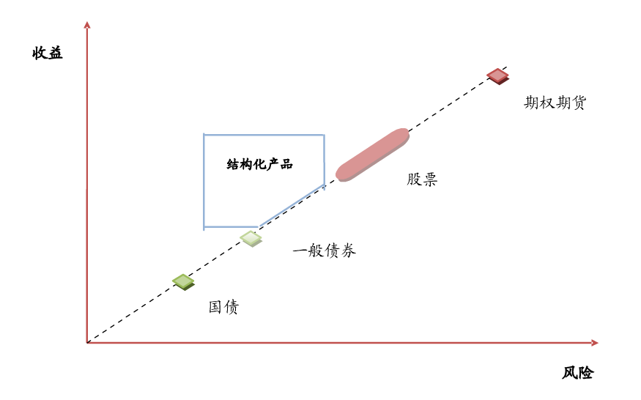
结构化产品的风险收益水平

Slide 21






结构化产品特点
量身 定做
形式 多样
风险可控

Slide 22
为什么投资结构化产品
• 从积极进取到稳固防守，从顺势而为到涨跌双赢，结构形式多种多样，把握不同市场 环境下的投资机会

Slide 23
附：场外期权业务准备
与格林大华资本签订《场外期权合同》，属于框架协议。
指定授权代理人。
格林大华资本定期提供《场外期权报价单》。
授权代理人通过电话向格林大华资本购买场外期权。双方在电话中约定期权标的、期限、行权价格、交割方式等内容。
格林大华资本发送《交易确认书》。
格林大华资本对冲卖出期权的风险。
到期行权。期权到期时如果具有内在价值，则格林大华资本支付相应价值。

Slide 24

谢谢，请多指正！
场外衍生品咨询电话：
021 – 3812 6236
13501723181

